Slide 1
K-Means
giuseppe.martinelli@stud.unifi.it
Giuseppe Martinelli
Matr: 7093926
Firenze 24/01/2024

Slide 2
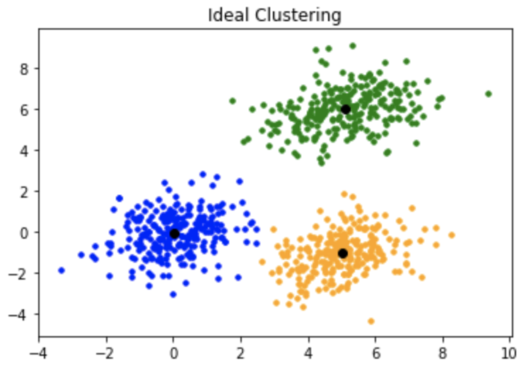
L’algoritmo del K-Means
L’algoritmo del K-Means è un algoritmo di clustering il cui scopo è quello di partizionare N osservazioni in K insiemi in cui ogni osservazione appartiene al cluster con la media più vicina al punto centrale di tale insieme (il così detto centroide). Per questa motivazione, questa tipologia di clustering prende il nome di “centroid-base clustering”.

Slide 3

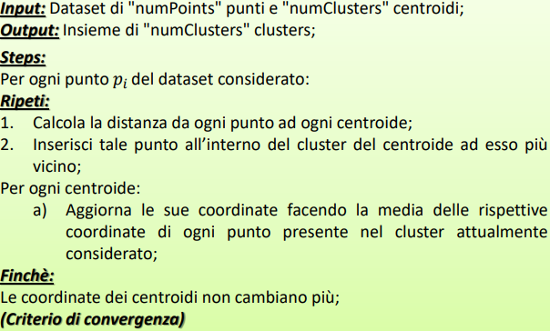
Lo Pseudocodice

Slide 4
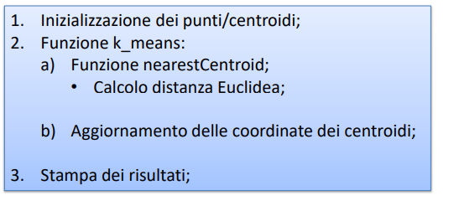
Risoluzione del problema: Il codice sequenziale

Slide 5
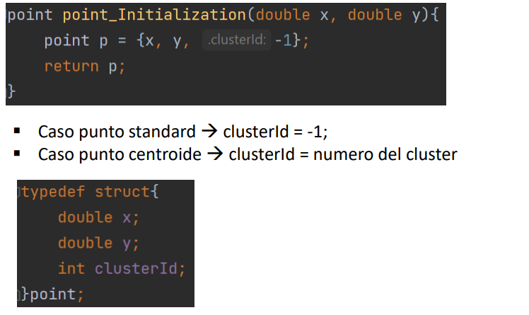
1. Inizializzazione dei punti e dei centroidi

Slide 6
1. Perchè memorizzazione AoS?
AoS tende ad essere più leggibile da parte di un programmatore per ogni ““oggetto”” ( questa so che è una bestemmia, ma è giusto per trasmettere il concetto di insieme di variabili dichiarate con una idea comune)
In questo caso, l’utilizzo di AoS tende a sfruttare meglio la località di cache dal momento che quelle variabili vengono quasi tutte utilizzate ad ogni singola invocazione
Dal momento che due di queste variabili sono intere, vi è la concreta possibilità di vettorizzazione

Slide 7
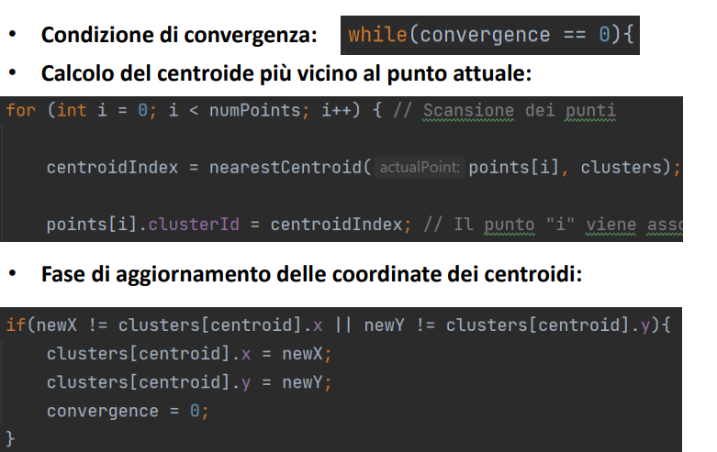
2. Funzione K-Means

Slide 8
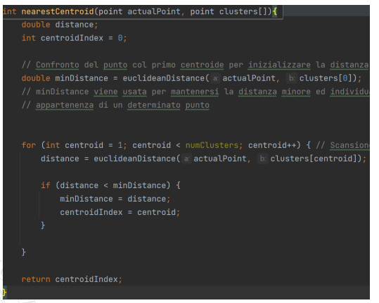
2.a Funzione Nearest Centroid

Slide 9
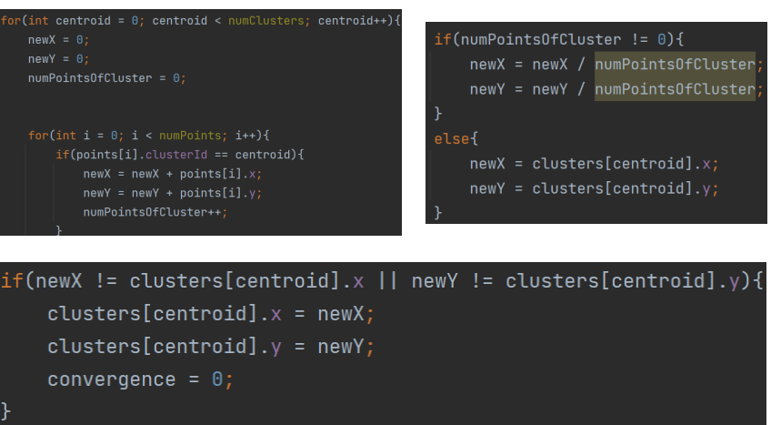
2.b Aggiornamento coordinate centroidi

Slide 10
Parallelizzazione del codice
Le fasi da dover parallelizzare in questo algoritmo sono sostanzialmente due. La prima relativa alla generazione dei punti che prendiamo in considerazione, mentre la seconda è il calcolo delle distanze e nuove coordinate dei centroidi

Slide 11
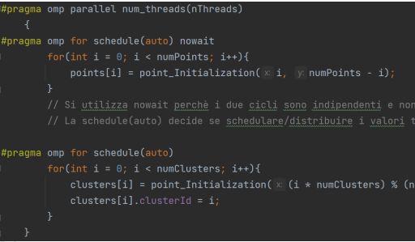
Parallelizzazione dei punti

Slide 12
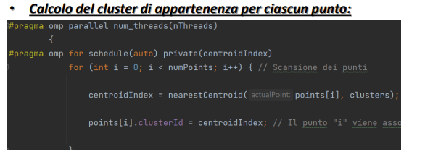
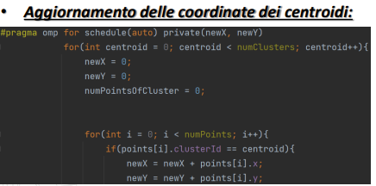
Parallelizzazione sul K-Means

Slide 13
Analisi prestazionale
In questa fase, mi sono concentrato sull’analisi dei tempi di esecuzione del programma sequenziale e parallelo secondo determinati parametri. Come ad esempio, il numero di thread, il numero di centroidi ed il numero di punti presi in considerazione.
Si noti che la mia macchina ha 4 cores

Slide 14
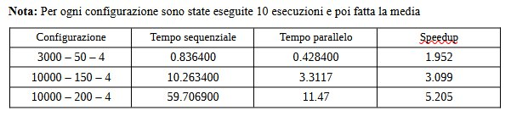
Confronto delle prestazioni
Possiamo notare come, dal momento in cui la parallelizzazione interessa i centroidi, all’aumentare di essi vi è un aumento dello speedup

Slide 15
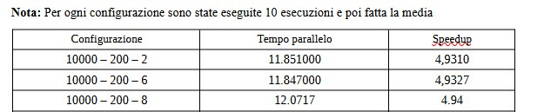
Confronto delle prestazioni alla variazione di Threads

Slide 16

Confronto delle prestazioni alla variazione di Threads
Possiamo notare come un aumento dei Threads corrisponda ad uno speedup minore rispetto alla configurazione con 4 Threads

Slide 17
Confronto delle prestazioni alla variazione di Threads
Come giustifichiamo questo risultato?

Slide 18
Risposta: Il misterioso mondo del Thread Scheduling

Slide 19
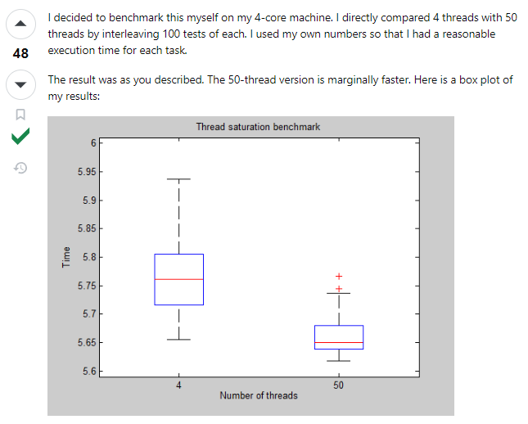
Risposta: Il misterioso mondo del Thread Scheduling

Slide 20
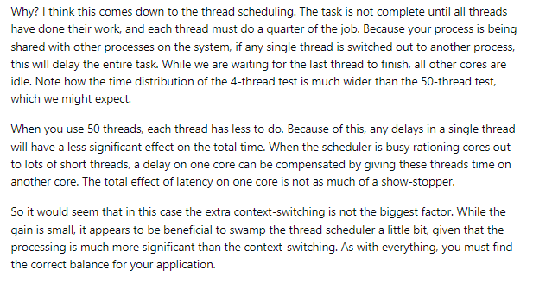
Risposta: Il misterioso mondo del Thread Scheduling

Slide 21
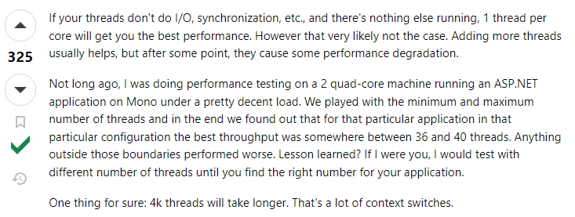
Risposta: Il misterioso mondo del Thread Scheduling

Slide 22
Grazie per l’attenzione!

